Slide 1

语音编码

Slide 2
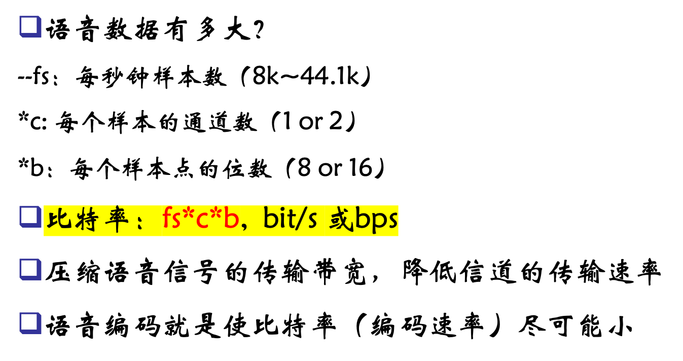
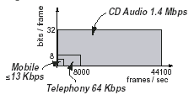
为什么要进行编码？

Slide 3
语音编码应用实例（VoIP）
接收器
模数转换
压缩编码
IP封装
网络
播放器
数模转换
解码
IP解包

Slide 4
为什么语音是可以压缩的？
1.存在冗余度：
（1）幅度非均匀分布
（2）语音信号样本间的相关性很强
（3）浊音具有准周期
（4）声道的形状及其变化缓慢
（5）语音间隙

Slide 5
为什么语音是可以压缩的？
2.人的听觉感知机理
（1）人类的听觉特性具有掩蔽效应
（2）人耳对不同频段声音的敏感程度不同
（3）人耳对语音相位不敏感

Slide 6
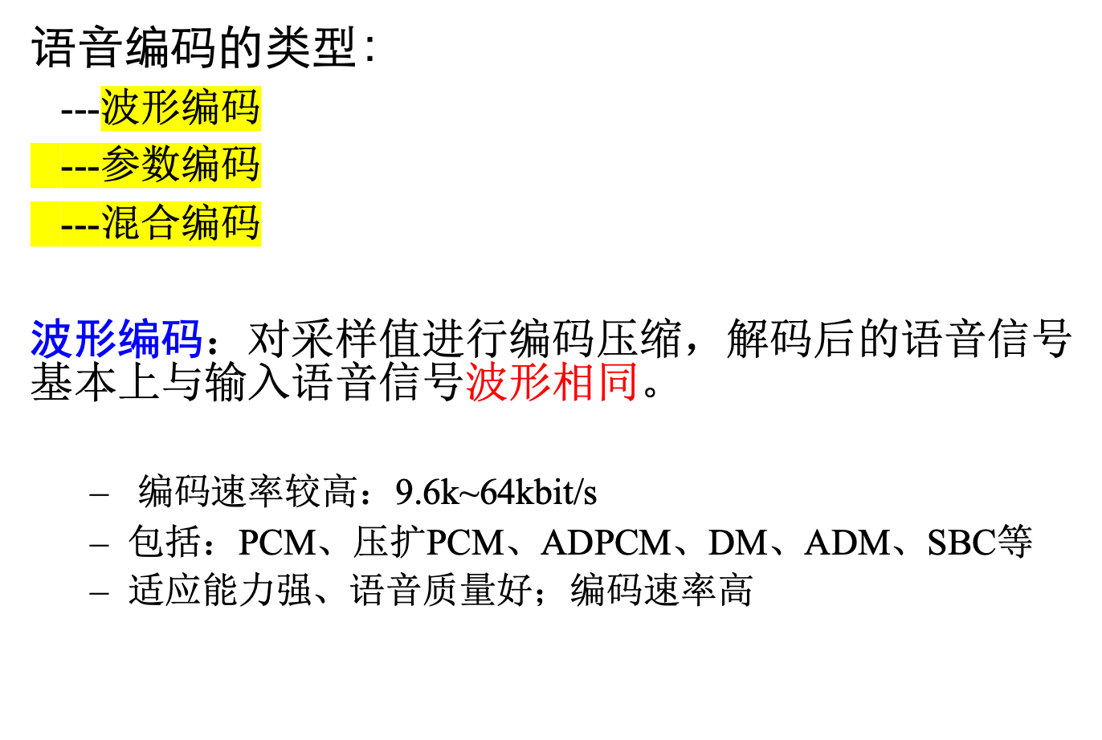

Slide 7
参数编码：基于人类语音的产生机理建立数学模型，根据输入语音得出模型参数并传输，在收端恢复，重建的语音信号与原始信号样本之间没有一一对应关系，但内容相同。
  编码速率较低：2.4k~4.8kbit/s
  包括各线性预测编码（LPC）方法和余弦声码器等
  编码速率低；语音质量差、自然度低、对环境噪声敏感
混合编码：波形编码+参数编码，在参数编码的框架下使波形尽可能相同。
  编码速率较低：16k~2.4kbit/s
  包括多脉冲激励线性预测编码(MPLPC)、规则脉冲激励线性预测编码(RPE-LPC)、码本激励线性预测编码(CELP)

Slide 8
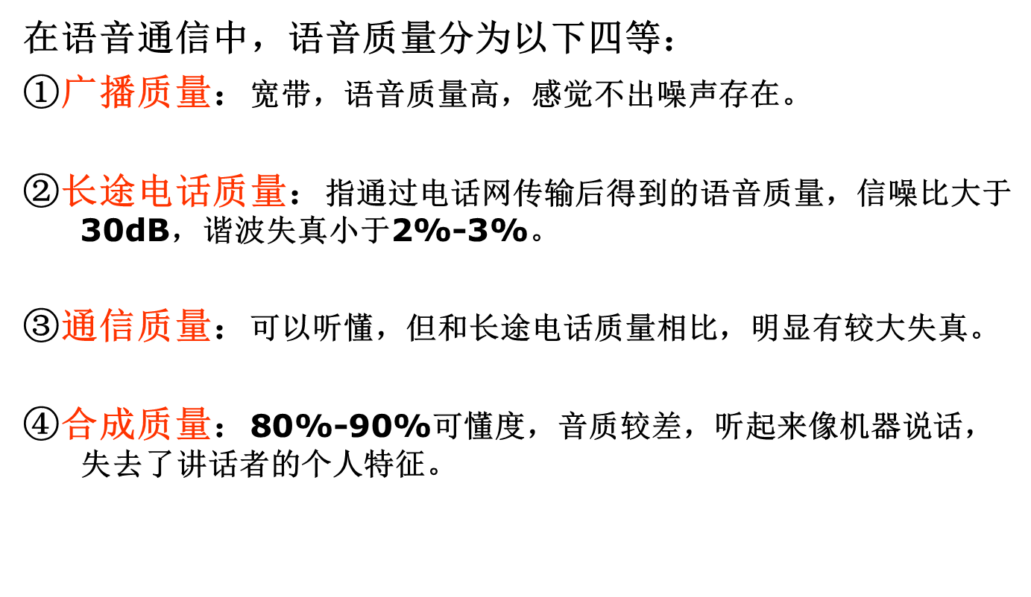
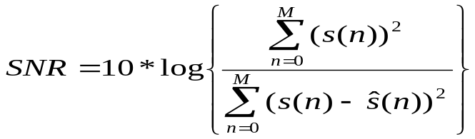
波形失真度

Slide 9
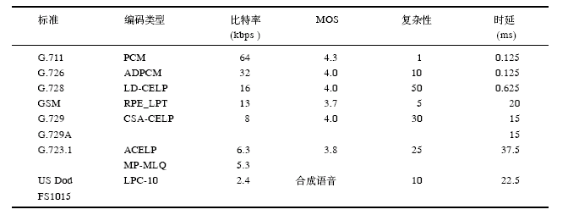
已经标准化的语音编码
指定组织：国际电信联盟 ITU-T， （http://www.itu.int）

Slide 10
最具代表性的波形编码
(1)ADPCM：自适应差分脉冲编码 adaptive difference pulse code modulation
(2)CELP：码本激励线性预测 （code excited linear prediction）
(3)ACELP：代数码本激励线性预测Algebraic-Code-Excited Linear-Prediction
(4)CS-ACELP：共轭结构的代数码本激励线性预测Conjugate Structure Algebraic-Code-Excited Linear-Prediction
(5)RPE-LTP：长时预测的规则脉冲激励的线性预测Regular-Pulse Excited LPC with a Long-Term Predictor
最具代表性的混合编码

Slide 11
波形编码之ADPCM

Slide 12

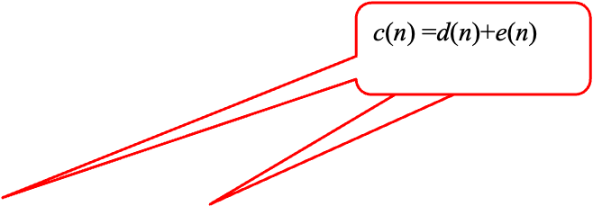
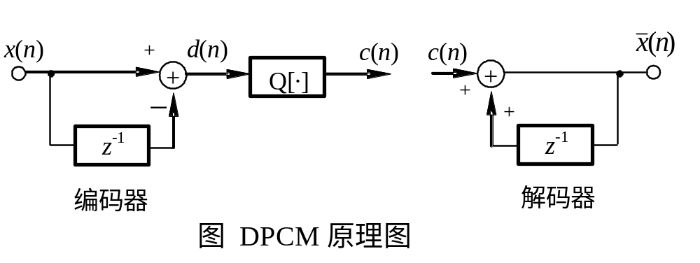
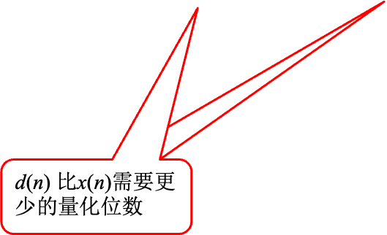
C(n)是量化之后的值（编码），
d（n）是差值
在PCM中，各采样值都独立编码，需要较多位数，比特率较高。
相邻采样间表现出很强的相关性。
对相邻采样值的差值进行编码。

Slide 13
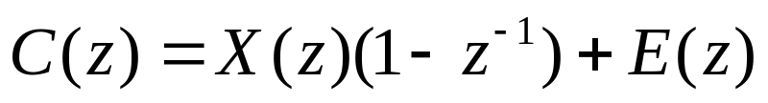
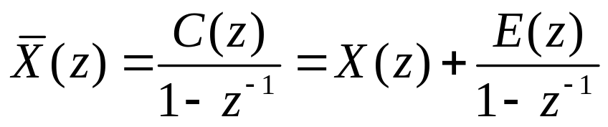
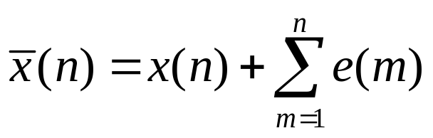
DPCM
编码段
解码端
误差
分析存在的问题。用z变换考察各点信号的时域关系，有：
其中E(z)为量化器量化噪声e(n)的z变换。有：
可以看出，量化器所产生的量化噪声被累积叠加到了输出信号中。

Slide 14


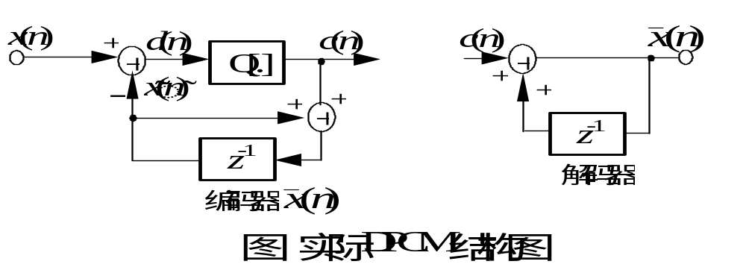
DPCM
原因：在编码端与x(n-1) 做差， 而在解码端则与 相加。合理的方式是都采用
在编码器中包含解码器
有：
解码器

Slide 15
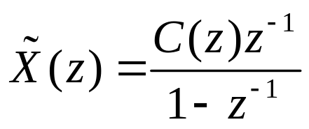
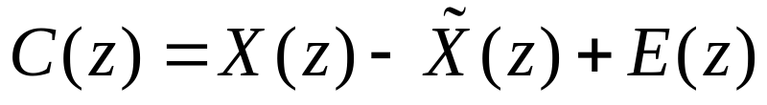
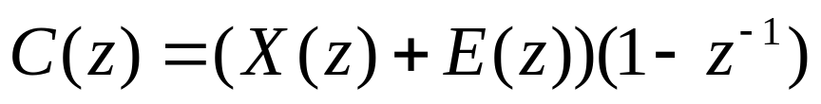
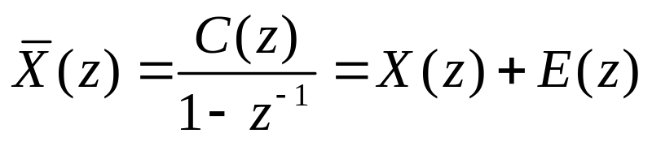

DPCM
公式
有：
可以看出，已经消除了量化噪声的累积。

Slide 16
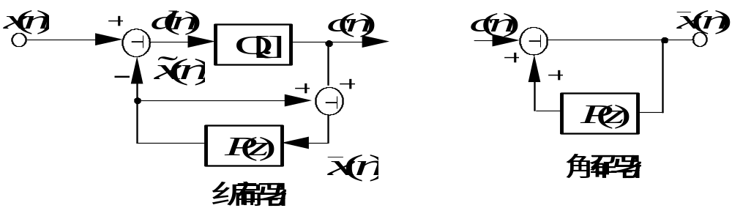
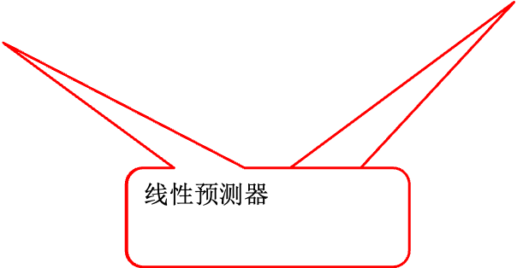

ADPCM
仅仅利用相邻的两个采样点之间的相关性，其差可能不够小，仍需要较多的量化bit数。
用线性预测来刻画更多采样间的相关性。
对采样值与预测值间的差值进行编码。

Slide 17
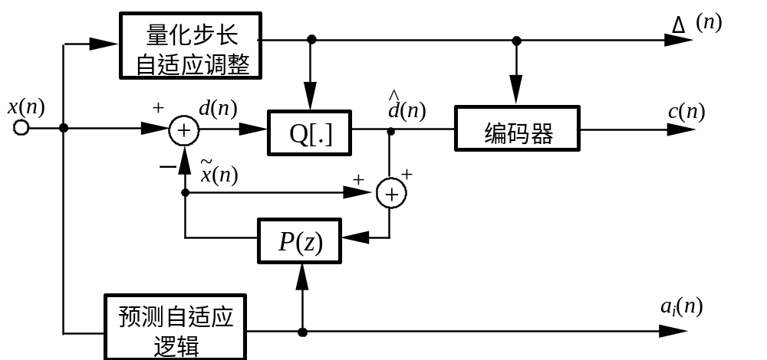
ADPCM
最佳线性预测器系数每帧(段)不同，需要每帧(段)传送一次。每帧(段)可以采用不同的量化步长(位数)，被称之边信息。
每帧(段)的边信息根据预测残差自适应确定。
自适应
量化步长
自适应
预测系数

Slide 18
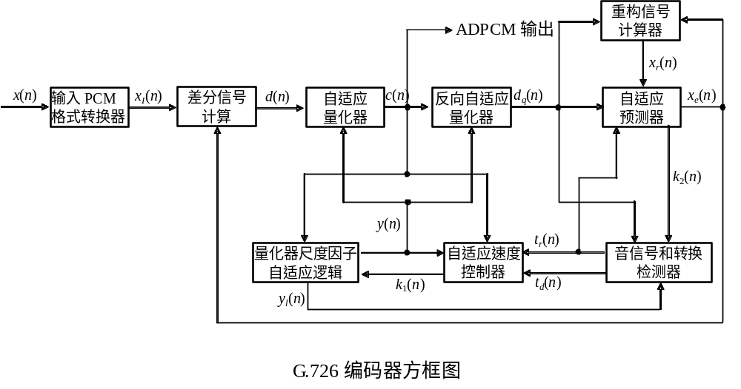
ADPCM
ADPCM已形成国际标准，ITU-T（原CCITT）在1988年制定了G.726标准，将1984年和1986年分别制定的ADPCM标准G.721和G.723进行了合并，同时也删除了上述两个标准。
G.726能提供四种数码率：40kbit /s、32kbit/s、24kbit/s、16kbit/s。其语音质量相当于64kbit/s的PCM编码，并具有很好的抗误码性能 .

Slide 19
参数编码之LPC-10

Slide 20
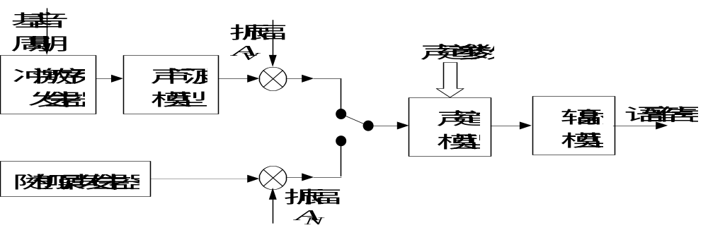
LPC编码
完全基于语音信号的产生模型。
在编码端计算模型参数，作为编码传输，在解码端基于该模型参数合成语音。
解码后语音波形一般都会发生改变。
语音信号产生系统模型

Slide 21
LPC编码
美国确定LPC-10作为2.4kb/s速率上的推荐编码形式，用于第三代保密电话中。
在其发送端，原始语音信号采用8kHz采样，然后每180个采样值分为一帧（22.5ms），提取语音特征参数并加以编码传送。每帧总共编码为54bits，每秒传输44.4帧，因此总传输速率为2.4kb/s。
其增强版本为LPC-10e

Slide 22
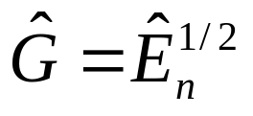
LPC-10编码器发送端
s(n)
采样
(8kHz)
线性
预测分析
预加重
清/浊音
检测
基音检测
（AMDF）
反射系数
增益G
参数编码
c(n)

Slide 23
LPC-10编码器接收端
c(n)
解码
基音
噪声
产生
增益G
反射系数
转换为预测系数
清/浊音开关
合成器
去加重
s'(n)

Slide 24
混合编码之CELP

Slide 25
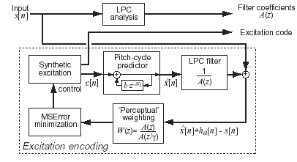
混合编码
LPC-10语音质量是“合成语音”级别。
对声门波的假定并不符合实际。（声门波=预测误差？）
参数编码 → 混合编码。
对预测误差进
行压缩编码
1）闭环搜索残差信号。
2）引入VQ,用有限的码矢量来代替无限多的残差信号
3）用合成分析方法来评价码矢量，求与原始语音最相似（误差最小）的合成语音
4）引入感觉加权滤波器来评价合成语音。
5）引入长时预测滤波器.

Slide 26
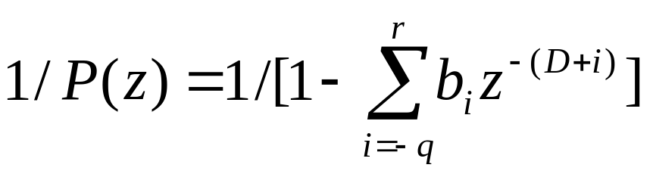
混合编码
预测误差信号仍有较强的相关性，可以用长时预测去相关，使其更平坦。
对应声门波要经过一个长时预测综合滤波器，表示语音信号长时相关性的模型。它的一般形式为：
其中延时参数D等于基音周期，{b_{i}}是语音信号的长时预测系数
预测系数的个数取1（q=r=0）或3(q=r=1)

Slide 27

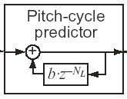

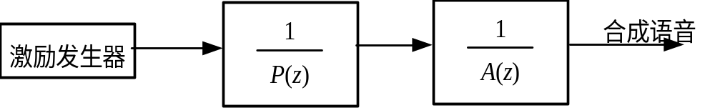
声道系统由两个级联的滤波器组成
两种相关性：样本点之间的短时相关性（2消除）和相邻基音周期之间的长时相关性（3消除）。
对这两种相关性进行去相关后，可以得到更加平坦的预测残差信号，因而更加有利于进行量化编码。

Slide 28
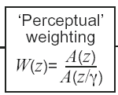
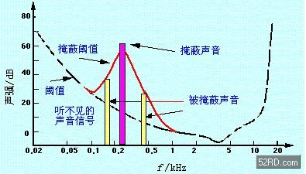
混合编码
感觉加权滤波器
语音质量与信噪比等价么？
掩蔽效应（频域）

Slide 29
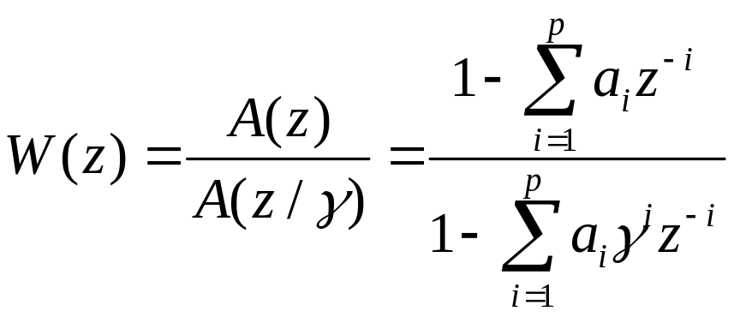
混合编码
感觉加权滤波器的传递函数
预测误差
滤波器
加权因子γ 取值在0~1之间

Slide 30
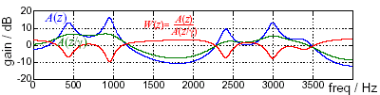
混合编码
感觉加权滤波器的频谱
由于掩蔽效应，在语音频谱中，能量较高的频段（共振峰处）的噪声相对于能量较低的频段的噪声不易被感觉。在度量原始语音和合成语音之间的误差时，在高能量段应允许误差大。

Slide 31
CELP
CELP是近10年来最成功的语音编码算法。
CELP语音编码算法，用一个包含许多典型的激励矢量的码本作为激励参数，每次编码时都在这个码本中搜索一个最佳的激励矢量。
这个激励矢量的编码值就是这个序列的码本中的序号。
码本的获得：LBG算法，双重矢量量化

Slide 32
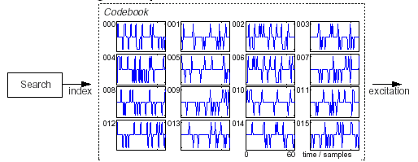
CELP
以码本激励线性预测（CELP）原理为基础的G.729、 G.729可将经过采样的64kb/s话音以几乎不失真的质量压缩至8kb/s。
G.723.1有两种编码速率：6.3kb/s和5.4kb/s

Slide 33

编码速率
降低编码速率往往是语音编码的首要目标。
分成两类：固定速率编码器和可变速率编码器。
固定编码速率
现有大部分编码标准都是固定速率编码，其范围为0.8 kbit/s ~64kbit/s。

Slide 34
语音编码的评测方法
可变编码速率
可变速率编码是近年来出现的新技术。两方通话大约只有40%的时间是真正有声音的，因此可采用通/断二状态编码。可变速率编码主要包括两个算法。一是有声检测，主要用于确定输入信号是语音还是背景噪声 。二是舒适噪声生成，主要用于接收端重建背景噪声，其设计必需保证发送端和接收端的同步。

Slide 35
语音编码的评测方法
顽健性
通过取多种不同来源的语音信号进行编码解码，并对输出语音质量进行比较测试得到的一种指标。
对存在部分数据丢失的情况下，语音编码器顽健性的研究也有重要的意义。

Slide 36
语音编码的评测方法
时延
（1） 算法时延。等于帧长和前视长度之和，其值完全取决于算法，与具体的实现无关。
（2）计算时延。即编码器分析时间和解码器的重建时间，其值取决于硬件速度。
（3）复用时延。编码器发送之前和解码器解码之前，必需将整个数据块的所有比特装配好。
（4）传输时延。取决于是采用专用线还是共享信道。

Slide 37
语音编码的评测方法
时延
单向时延大于150ms就可感受到通话连续性受到影响，最大可容忍时延为400ms ~ 500ms，超过此值只能进行半双工通信。
对于具有回声的情况，单向时延不能超过25ms，否则就需要装备回声抑制功能。

Slide 38
语音编码的评测方法
计算复杂度和算法的可扩展性
计算复杂度主要影响硬件实现的成本。算法的可扩展性是指一种编码算法不仅能解决当前的实际应用，而且可以兼顾将来的发展。

Slide 39
语音编码的评测方法
语音质量及其评价方法
用于评价输出语音质量的方法可分为主观和客观两种。语音主观评价方法种类很多，其中又可分为音质评价和可懂度评价两类。
可懂度评价方法有：
（1） 判断韵字测试
（2） 改进的韵字测试
音质的评价方法有：
（1）平均意见得分
（2）判断满意度测量

Slide 40
语音编码的评测方法
语音质量及其评价方法
目前所用的客观测度方法可以分为时域测度、频域测度和其它测度三类方法。
（1）时域测度：信噪比和分段信噪比等；
（2）频域测度：对数谱距离测度、LPC倒谱距离测度
还有在此二者的基础上发展起来的其它测度方法。

